Slide 1

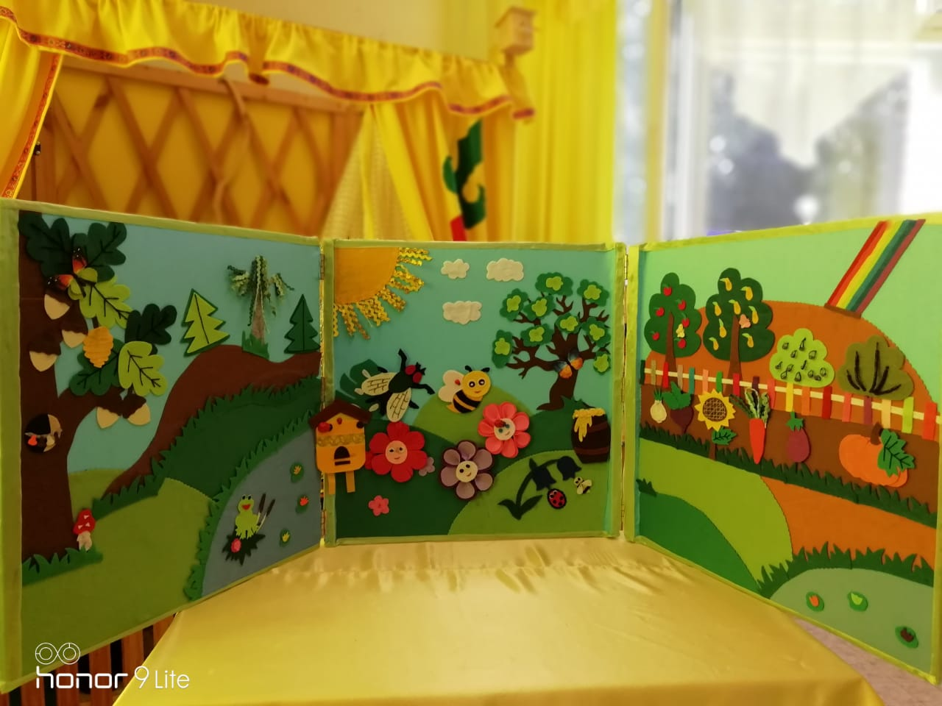
Хөрмәтле тәрбиәселәр!
Бөгөнгө сығышыбыҙҙа лэпбук яһау һәм уның ни өсөн кәрәк икәненә төшөнөрбөҙ.
Федераль дәүләт стандарттарына тура килтереп белем биреү өсөн һәр педагог эҙләнә . Шуға бәйле рәүештә үҙенең педагогик эшсәнлегендә яңы алымдар ҡуллана .
Бына мин үҙ эшемдә лә өр-яңы, ҡыҙыҡлы методик ҡулланма – лэпбук файҙалана башланым. Уны балалар баҡсаһында , өйҙә лә файҙаланырға мөмкин. Ҡыҙыклы материалдарҙы туплағанда атай-әсәйҙәрҙең булышлығы ҙур әһәмиәткә эйә.

Slide 2
Нимә ул лэпбук?
Лэпбук ул - интерактив тематик папка. Йәки ҡулдан яһалган, асыла торған матур китап. Уны беренсе тапҡыр Америкала ҡулланғандар. Йыйылма күрһәтмә һәм таратма материалдар тупланған китап. Лэпбук яһағанда билдәле бер тема нигеҙендә эшләргә кәрәк. Лэпбук – һүрәтле китап ҡына түгел, проект өҫтөндә эшләү өсөн ярҙамсы ул.

Slide 3
Лэпбук нимә өсөн кәрәк? Ул балаға өйрәткән теманы яҡшырак аңлау һәм иҫтә ҡалдырыу өсөн кәрәк. Үткәнде ҡабатлау өсөн бик яҡшы алым. Өйрәнелгән материалды системаға һалып, нығытыуға булышлыҡ итә. Бала мәғлүмәтте тупларға һәм йыйырға өйрәнә. Баланың һөйләмен, фекерләү һәләтен үҫтерә . Эшләү дәүерендә күҙәтеүсәнлекте арттырырға, сағыштырырға, анализ яһарға тейеш.

Slide 4
Маҡсат:
-балаларҙы халыҡ әкиәттәре менән таныштырыу, уларға ҡыҙыҡһыныу уятыу;
-әкиәт ҡурсаҡтары менән таныштырыуҙы дауам итеү;
-төрлө эмоциялар, айырым характер һыҙаттарын, кәйефтәрҙе сағылдырыу күнекмәләрен нығытыу;
-ролдәрҙе тасуири, интонация менән башҡарыу оҫталығын, балаларҙың ижади һәләтен үҫтереү;
әкиәттәр аша балаларҙың телмәр темпын, аң-зиһен һәләтен, аҡыл кимәлен, бәйләнешле һөйләү телмәрен үҫтереү; һүҙлек запасын байытыу;
-бер-береһенә иғтибарлы булыу, йәлләү, ҡыҙғаныу теләге уятыу.

Slide 5
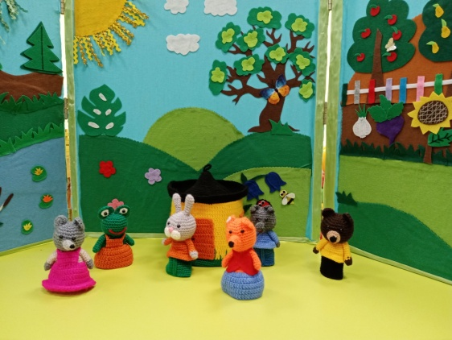
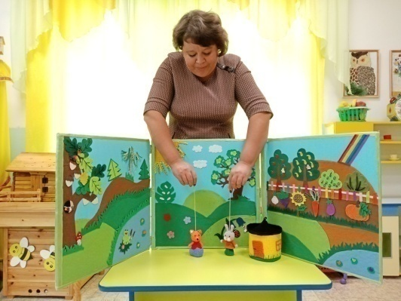
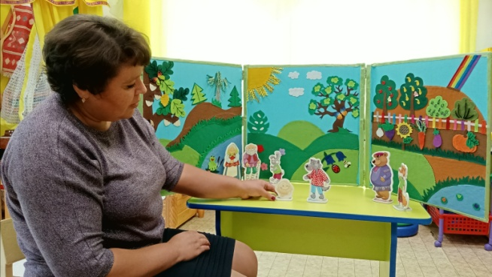
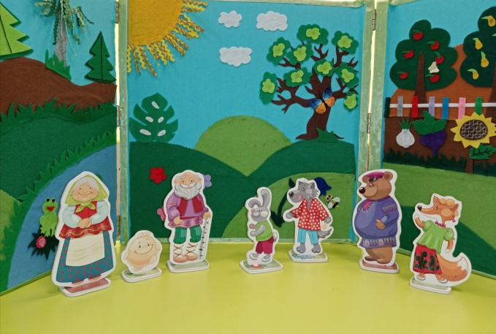
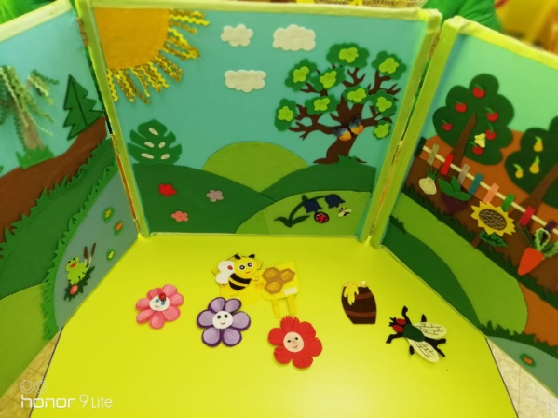
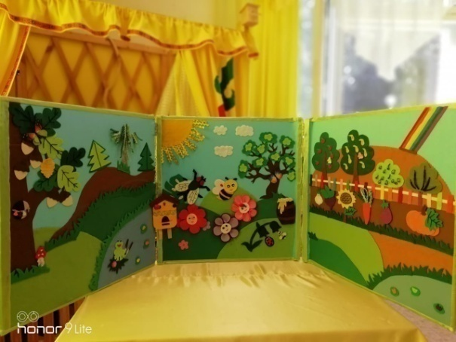
Әкиәттәр:
«Күмәскәй»
«Тирмәкәй»
«Нәҙекәйбил»

Slide 6
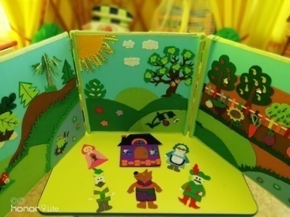
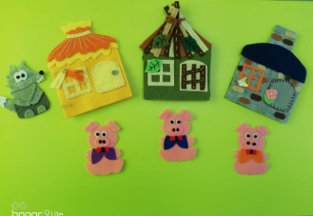
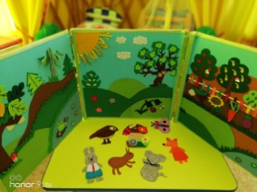
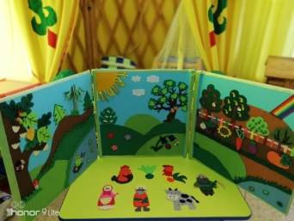
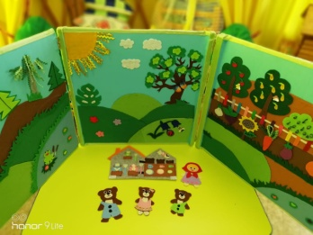
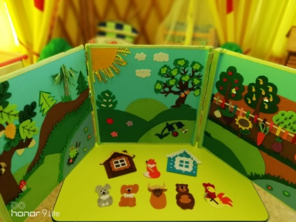
«Ҡыҙыл ҡалфаҡ»
«Өс сусҡа балаһы»
«Бәшмәк аҫтында»
Әкиәттәр:
«Әтәс менән
борсаҡ бөртөгө»
«Өс айыу»
«Төлкө менән ҡуян»

Slide 7
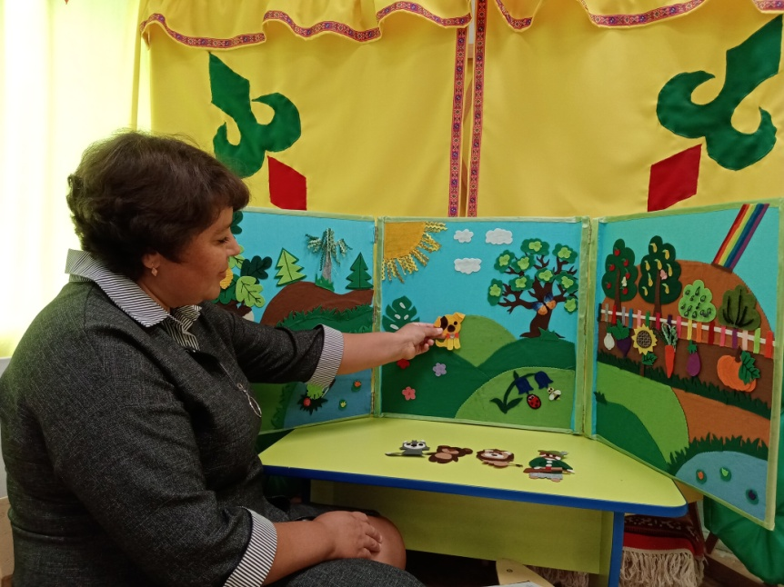
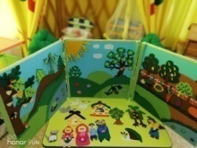
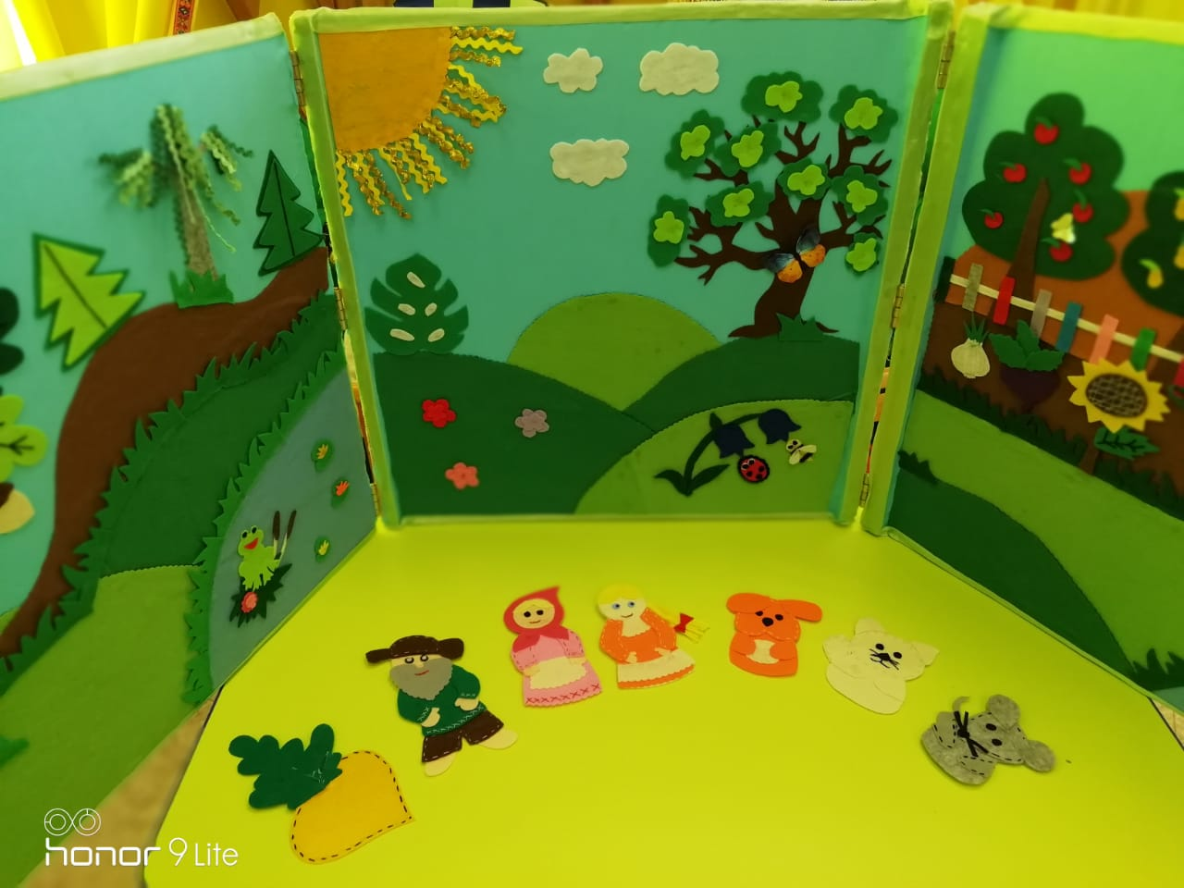
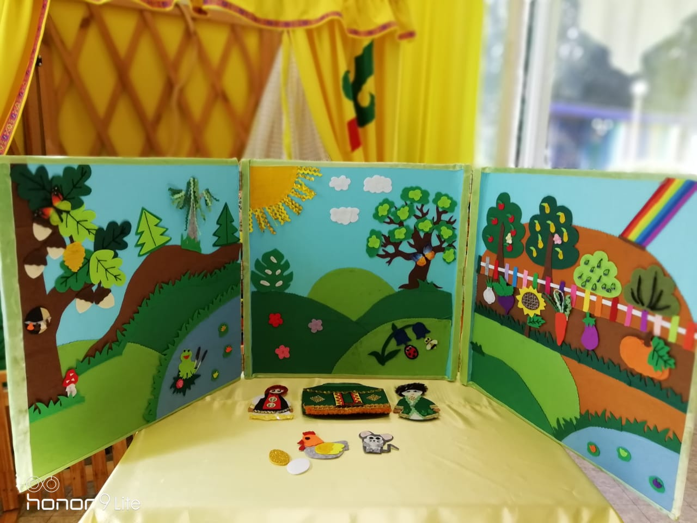
«Эт нисек үҙенә
хужа тапҡан»
Әкиәттәр:
«Ҡаҙҙар һәм аҡҡоштар»
«Шалҡан»
«Сыбар тауыҡ»

